Slide 1
从协议看内功 ——QUIC协议初探
极光开发者服务事业线 王可为
2019/4/20

Slide 2

移动互联网的寒冬
© JIGUANG. Confidential. All Rights Reserved.
Notes:
Winter is Comming
看到这一句话的时候，大家不要误会是走错片场哈，我要说的不是最近回归的权力的游戏。
我要说的是经过2018年，我们都感受到了一件事情，移动互联网，进入了寒冬。

Slide 3
移动互联网寒冬
共享经济接连倒下
网约车一家独大
直播逐渐有掉队的
手机向头部品牌集中
各大IT公司“人员优化”
“996.ICU”
© JIGUANG. Confidential. All Rights Reserved.
Notes:
先给大家看一份数据，这是2007~2018年的全球智能手机出货量的数据
自2007年iPhone 手机和Android系统相继问世，移动互联网经历了十余年的蓬勃发展。
（2012年，手机端网民超过PC端）
而就去年2018年，全球智能手机出货量突然出现下滑了，
这都意味着互联网野蛮增长吃流量红利的时代告一段落了。
那么在互联网入冬的这个节点，我们开发者可以如何做来拥抱这个变化呢？
说到这里，请允许我卖个关子，暂时不直接回答这个问题。
因为我们毕竟是一个技术讲座。但是我觉得等我讲完技术的部分，大家应该会对这个问题有一些感悟。

Slide 4
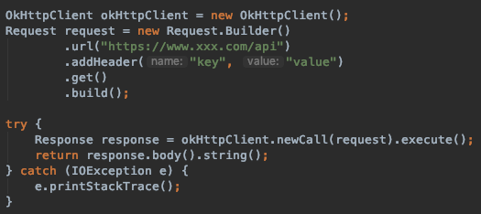
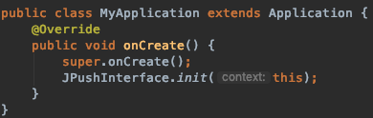
增长期-快速实现
快速使用http
快速使用推送
© JIGUANG. Confidential. All Rights Reserved.
Notes:
过去野蛮增长时，我们是怎么做移动开发的？快速实现。
快速实现是一个很关键的能力，是争抢风口和流量红利的要素。
比方说，如果实现一个与服务器的通信，我们大多会选择OKHttp，简单配置以后只需要调一个接口即可（代码示例）
如果实现一个服务器到终端的推送，我们可以选择使用极光推送，也是简单配置后只需要调用一个接口（代码示例）
作为快速实现来说，这一步已经是完工了。
测试一下，似乎也没什么问题。

Slide 5
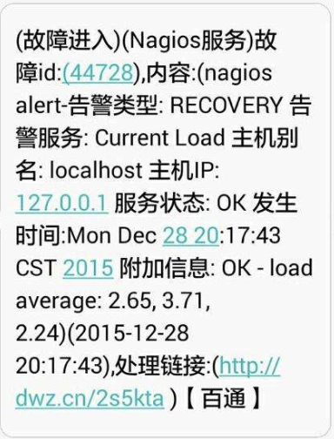
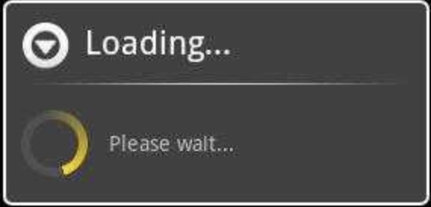

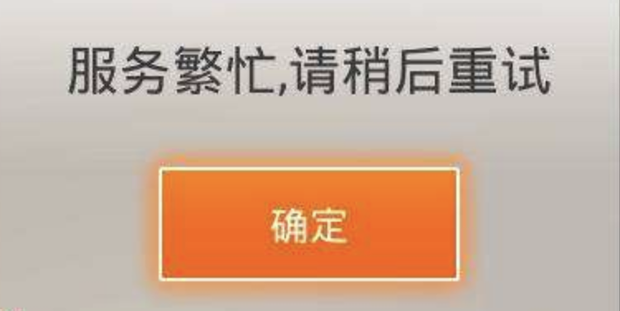
实际使用考验
© JIGUANG. Confidential. All Rights Reserved.
Notes:
但是在用户的实际使用场景里，有太多层出不穷的问题出现了。（各种loading、timeout、error、宕机、攻击、流量费用）
有些时候我们可以通过缓存、预加载、懒加载等交互上的做优化来提升用户体验，但终究是隔靴搔痒。
于是只是会调用接口就不够了。如果要真正优化，必须深入到协议和框架底层，寻找优化点。

Slide 6
经典网络协议层
App
应用层
HTTP
DNS
SPDY
表示+会话层
TLS握手
SSL/TLS
SSL/TLS 1.3
校验证书
Kernel
传输层
TCP
TCP Fast Open
TCP握手
内核、设备难以更新
协议僵化
网路层
IP
IP V6
耗时长、阻塞
越来越不适应现代网络需求
© JIGUANG. Confidential. All Rights Reserved.
Notes:
这是经典的网络协议层级，
如果只是一次请求，用这一套也足够，也因为这样，这套用了几十年
但随着互联网的发展，通信越来越广泛和密集，海量+高频+随时随地，成为日益需求的东西
于是我们看到有，为了覆盖更多终端万物互联扩展了ipv6，为了安全通信增加了ssl/tls，为了内容分发增加了CDN
这样逻辑更加复杂，流程更加长了。大多数时候是，低频、成功、有缓存的，所以请求速度上没感觉有多大差别。
而到了高频、网络异常波动、某个环节宕机或者被攻击的时候，超时、拥堵则会发生。
这一套成熟的协议，也因为其本身成熟，导致硬件和软件上很多实用潜规则，没能考虑扩展与兼容。修改协议的某一处的阻力非常大，可能是某个中间设备不支持，可能是操作系统不支持，还可能是某套陈旧的底层代码结构不支持。
于是越僵化越能存活的更久。

Slide 7
QUIC
HTTP/2
HTTP over QUIC
多路复用
QUIC
多路复用
使UDP可靠
使UDP安全
效率更高
运行在应用层
TLS
TLS1.3
TCP
丢包重传
流量和拥塞控制
丢包重传
流量和拥塞控制
UDP
IP
© JIGUANG. Confidential. All Rights Reserved.
Notes:
Quic 全称 quick udp internet connection，快速udp互联网连接
由谷歌提出的udp多路并发传输的协议
前面说到tcp协议僵化，于是quic改用udp为基础
本质上是讲更多优良的特性放到应用层级，更加灵活与高效。
待quic协议成熟了以后，再重新固化到kernel里
事实上quic也因其良好的特性正式纳入HTTP3.0的标准

Slide 8
QUIC如何使UDP变得可靠
1.分包可能导致丢包：QUIC基本传输单元是Packet，不会超过MTU大小
2.接收端缓冲区不足导致丢包：QUIC实现了改良的流量控制
滑动窗口
0
1
2
2
3
TCP
3
4
5
6
以接收到的offset移动窗口，减少阻塞重传
窗口滑动过半后才会回ACK，且ACK块数多
0
1
2
3
QUIC
2
3
4
5
6
© JIGUANG. Confidential. All Rights Reserved.
Notes:
我们都知道UDP是不可靠的，也就是说丢包了是不会予以处理的
既然QUIC选择UDP作为底层通道，那么QUIC如何使UDP变得可靠呢？
首先关注如何降低丢包率：分包可能导致丢包。QUIC基本传输单元是Packet，不会超过MTU大小
拥塞导致超时丢包、缓冲区溢出也会导致丢包。QUIC实现了改良的流量控制和拥塞控制
然后关注丢包后的处理：这就涉及确认机制，QUIC采用了NACK即negative ack机制，可以直接告知发送端丢包是哪个，而直接重传
TCP的重传有个歧义性的问题。具体看图：
导致RTT采样不准，会影响后面对丢包的判断

Slide 9
QUIC如何使UDP变得可靠
3.拥塞超时导致丢包：QUIC不仅实现了TCP拥塞算法，更开放了定制接口
4.QUIC使用Packed Number代替Sequence Number来消除重传歧义性
使RTT计算更准确，使重传机制更高效
Seq N
Seq N
Seq M
Ack N
Ack N
RTT采样不准
Ack M
© JIGUANG. Confidential. All Rights Reserved.
Notes:
我们都知道UDP是不可靠的，也就是说丢包了是不会予以处理的
既然QUIC选择UDP作为底层通道，那么QUIC如何使UDP变得可靠呢？
首先关注如何降低丢包率：分包可能导致丢包。QUIC基本传输单元是Packet，不会超过MTU大小
拥塞导致超时丢包、缓冲区溢出也会导致丢包。QUIC实现了改良的流量控制和拥塞控制
然后关注丢包后的处理：这就涉及确认机制，QUIC采用了NACK即negative ack机制，可以直接告知发送端丢包是哪个，而直接重传
TCP的重传有个歧义性的问题。具体看图：
导致RTT采样不准，会影响后面对丢包的判断

Slide 10
QUIC的优势1：更低延时
TCP+TLS
QUIC
CHLO
加密套装
建立连接
REJ
Token
serverConfig
交换加密信息
Full CHLO
校验证书
实时公钥
客户端密钥
服务端密钥
加密通信
加密通信
首次2RTT，后面0RTT
© JIGUANG. Confidential. All Rights Reserved.
Notes:
传统的TCP+TLS方式
首先需要TCP握手建立连接，然后TLS交换加密信息，包括证书。
然后客户端校验证书，通过后再交换密钥。最后才能用上加密通信。
总共需要3个甚至更多个RTT的前置动作
TLS1.3、TCP Fast Open改进了这些问题。但是前面也说了因为处在内核层，难以得到推广更新
QUIC则运用上了这些好的特性。利用加密算法缩减信息交换的步骤
首先客户端发送Client Hello请求建立连接，此时还没有Source Address Token，服务端返回REJ消息给客户端，含有serverConfig
此时客户端已经可以建立加密通信了。但是如果要提升安全性，则多走一步交换实时公钥。

Slide 11
QUIC的优势2：多路复用
HTTP1.x: 单通道，一个请求建立一条连接
多路复用：同一域名的多个请求可以使用同一条连接，显然可以减少耗时和资源占用
HTTP2 存在队头阻塞问题
QUIC 在某条请求丢失时，只会阻塞这条请求，这条通道上的其他请求依然会处理
Request1
Request2
Stream3
Stream2
Stream2
Stream1
Request3
© JIGUANG. Confidential. All Rights Reserved.

Slide 12
QUIC的其他优势
连接迁移：对于移动设备，网络切换是常有的事。对于TCP来说IP变了需要重新连接。而QUIC使用一个64位ID标识维持，不需要重连
QUIC采用了压缩的ECDSA证书，减少了传输量
QUIC如何避免UDP DDoS攻击
DDoS = 源地址欺骗+放大：
1.QUIC要求Client Hello全量填充
且服务端返回的证书数据量小，因此达不到放大效果
2.QUIC要求后续通信都带上Source Address Token，拒绝没有token的请求
3.QUIC允许Token的动态策略
被攻击服务器
…
被利用服务器
攻击者
© JIGUANG. Confidential. All Rights Reserved.

Slide 13
UDT协议简介
基于UDP，主要目的是支持高速广域网上的海量数据传输
和QUIC一样，引入面向连接的逻辑，使UDP变得可靠
使用可扩展的拥塞控制框架，使用大的滑动窗口，最大报文长度、缓冲区，更适合处理海量数据
UDT使用Packet Pair机制来估计带宽值，接收方根据对包到达时间估算带宽，并在ACK反馈给发送方
非常适合符合低丢包、大带宽的环境。
© JIGUANG. Confidential. All Rights Reserved.

Slide 14
回顾
从无到有，从有到精
更快响应
适应更多变的条件
HTTP/TCP
网络
通信
QUIC
网络
通信
处理更海量的请求
更安全
设计理念
其他耗时任务
滑动窗口
多路复用
合理利用有限资源
支持更大量处理
更快响应
其他语言
安全设计
…
其他计算平台
© JIGUANG. Confidential. All Rights Reserved.
Notes:
回过头来看，QUIC本质上是在做一件什么样的工作？
和http/tcp不同，http/tcp奠定了互联网的基础，使网络从无到有
而新兴网络协议并没有创造新的功能，依然实现的是网络通信功能。
新兴网络协议做的是“从有到精”，适应更加多变的条件、处理更加高频和海量的请求。
深入理解协议和架构内部，得到更强更稳定的服务。
而这种内功上的修炼，原理是相通的，窗口的设计、多路复用等等理念，如何合理利用有限资源，支持更大量的处理，并且是更快的响应。这些设计理念并不一定是网络处理，也可以运用到其他耗时任务的处理，甚至是其他语言，甚至是其他计算平台。

Slide 15
存量博弈
高速增长期
快速实现
存量博弈期
谁更全面专精
1
2
3
2015~2018 国内手机保有量（百万）
© JIGUANG. Confidential. All Rights Reserved.
Notes:
然后再回到我一开始挂起的那个问题：
互联网入冬的节点，我们如何拥抱这种变化？
有没有发现：互联网入冬本质是流量增长放缓，从原来的高速增长进入到存量博弈的阶段。
高速增长时期，开发者最关键是快速实现功能，快速上线产品获得用户，因此岗位需求大，薪酬空间也高。
存量博弈时期，实现功能已经不再是难点了，而是比拼你我都有的功能，谁更专精，谁更强大，谁更稳定，谁能处理更海量的任务。
因此，这就是我这次讲座标题想表达的意思，修炼内功，才能在存量博弈时期保持竞争力。
不仅如此，即便是移动互联网步上PC互联网的后尘，出现下一代崭新的计算平台和网络协议。
原理上也是相通的，就好比积累的内功修为可以更快的驱动新的外功招式。

Slide 16
极光规模
36
107
198
10
90
万
亿
%
万
亿
36.9万开发者
107.6万款APP
198亿移动终端
月独立活跃设备
90%覆盖率

Slide 17

极光开发者服务
JPush
JAnalytics
JShare
JSMS
JiguangIM
JVerfication
公众号：lovejpush
极光官网：www.jiguang.cn
7年，从未停滞
© JIGUANG. Confidential. All Rights Reserved.
Notes:
最后想顺带聊一聊我们自身，极光开发者服务开展了7年，其实主要业务比如推送、统计、分享SDK，在最开始几年早已做出来了。但是后来的迭代却从未停滞，也是朝着从有到精：利用有限资源支持更大量的处理，适应更多变的条件。实现为更多开发者，提供更好的服务的宗旨。
希望这次讲座能给大家带来收获，在这个转型期共勉，拥抱变化，迎接下一个时代。

